Slide 1
CUC N° 3/1S 2026 (B.).
NOMBRE __________________ FECHA/CSO_______
  Defina sotavento
  Defina cuadra.
  Como se llama la medida de un buque de su línea de flotación hasta la perilla del palo.
  Movimiento transversal del buque, perpendicular a la crujía., inclinándose alternativamente a Bb y Eb .
  Como se llama la deformación que sufre el casco de un buque, cuando su proa y popa están más bajos que su centro.
  Como se llama la medida de un buque desde la parte inferior de la quilla hasta la cubierta principal o contínua..

Slide 2
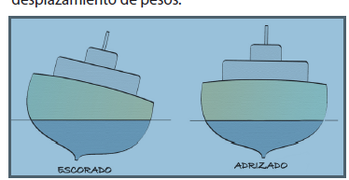
Indique que significa cada imagen según su posición o movimiento

Slide 3
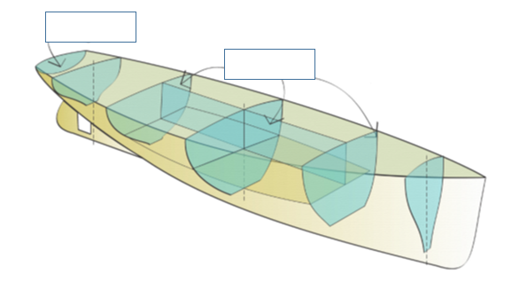
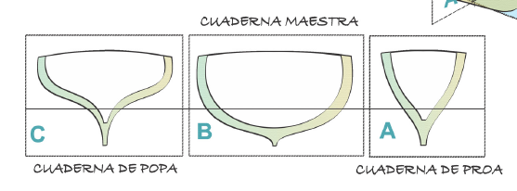
Nombre las partes que componen un buque y embarcación.

Slide 4

BUENA SUERTE.
NÁUTICA Y MARINERÍA

Slide 5
Sotavento. Término que indica el sentido por donde se va el viento, con respecto a un observador situado en el buque.
Cuadra. Sector centro del buque y que está comprendido entre la amura y la aleta.
Guinda. Distancia que hay desde la línea de flotación hasta la perilla del palo.
Balance. Movimiento transversal del buque, perpendicular a la crujía, inclinándose (escorando) alternativamente a babor y estribor.
Quebranto. Es la deformación que sufre el casco de un buque cuando sus extremos de proa y popa están más bajos que el centro del buque, producto que éste se encuentra sobre la cresta de una ola.
Puntal. Es la altura de un buque, medida desde la parte inferior de la quilla hasta la cubierta principal o contínua.
Toldilla - alcázar- pulpito - combés – castillo / escorado - adrizado
Roda - borda - quilla – codaste / balance – cabeceo.
Espejo - mamparos.
Cuaderna de popa - cuaderna maestra - cuaderna de proa.

Slide 6
7. Largo del buque, medido entre las perpendiculares bajadas desde los puntos de intersección de la proa y popa con la línea de flotación. Se mide en pies o metros.

Slide 7


